Slide 1
Портфоліо вчителя початкових класів
Сарнавської Лариси Леонідівни
Київ 2024

Slide 2
Сарнавська Лариса Леонідівна
Дата народження: 02.12.1969
Місто: Київ
Освіта: вища
Спеціаліст вищої категорії, «Старший вчитель»
Стаж роботи: 33 роки
Життєве кредо
У оптимістів збуваються мрії,
у песимістів – кошмари
(Бернард Шоу)
Педагогічне кредо
Вчити весело і суворо, жартома та серйозно, не перетворюючи на жарт саму роботу

Slide 3
Педагогічні сходинки
1990 - 2004 р.р. - ЗНЗ м. Києва, санаторна школа-інтернат №19 для дітей, хворих на сколіоз, вихователь, вчитель початкових класів
1996 р. - отримала першу кваліфікаційну категорію
2004 - 2008 р.р. - Подільський районний у м. Києві центр соціальних служб для дітей, сім’ї та молоді, головний спеціаліст
2008- 2023 р. р. - ЗНЗ м. Києва, спеціалізована школа №3, вчитель початкових класів
2010 р. - отримала вищу кваліфікаційну категорію
2015 р. – підтвердила вищу кваліфікаційну категорію,
присвоєно звання «Старший учитель»
2018 р. – підтвердила вищу кваліфікаційну категорію
2019-2023 р. р. – заступник директора з НВР
з 2023 р. – ЗНЗ м. Києва, спеціалізована школа №102, вчитель початкових класів

Slide 4
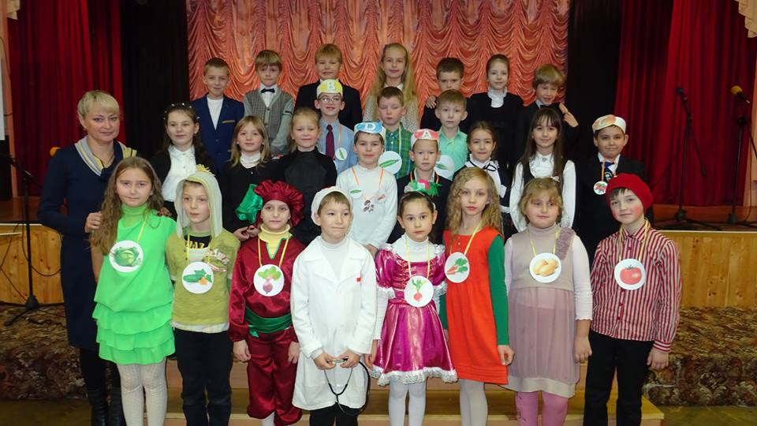

Slide 5
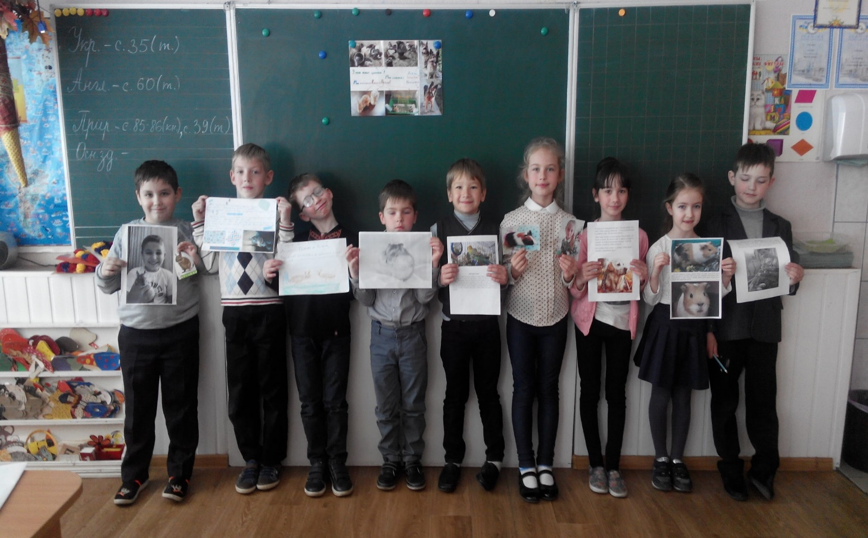
Навчальна тема
Формування комунікативної компетентності з впровадженням логічного компонента у цілісний творчий процес навчання.

Slide 6
У своїй роботі використовую:
Сучасні інноваційні методи і форми навчання
(в тому числі методи критичного мислення);
Творчі вправи та завдання;
Джерела народної педагогіки;
Різноманітні форми уроків;
Інноваційна діяльність – це добре організована, раціональна і систематична робота.
П. Друкер

Slide 7
Використовую в роботі сучасні інноваційні методи і форми навчання
Методи розвивального навчання
Індивідуальне диферен-
ційоване
навчання
Методи розвитку критичного мислення
Методи проектної діяльності
Інтерактивні методи
Проблемно-пошукові методи
Методи організації ігрової діяльності

Slide 8
Для формування комунікативної компетентності учнів на уроках використовую завдання з логічним навантаженням
Використовую на різних уроках
Для прикладу
урок математики:
встанови закономірність і продовж ряд чисел
розподіли ці числа на множини за певними критеріями
зобрази ці множини за допомогою кругів Ейлера

Slide 9
Творчі вправи і завдання, які використовую на уроках
Асоціативний кущ
Порушена послідовність
Вільне письмо
Хибно чи істинно
Переплутанка
Оціни себе
Доведи-переконай
Помилка
Незакінчене речення
Передбачення
Класифікаційний огляд

Slide 10
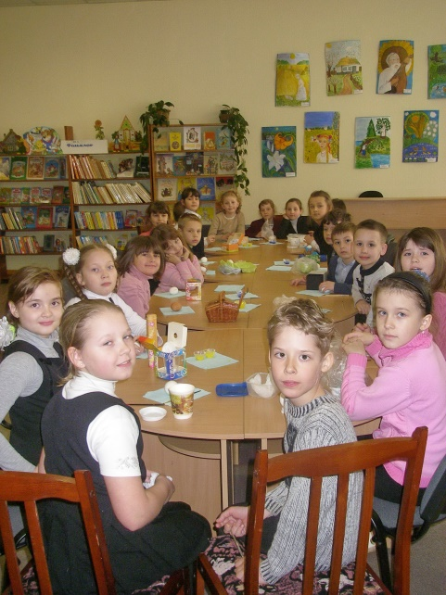
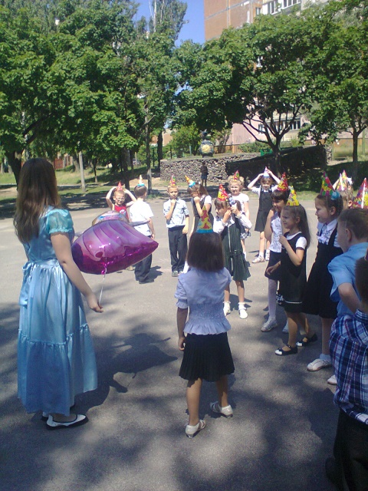
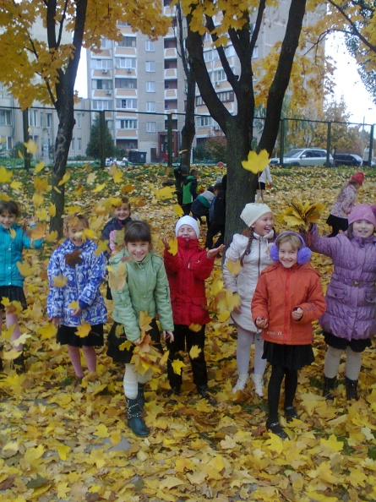
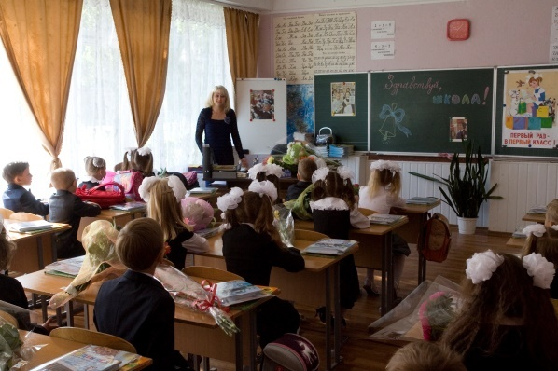
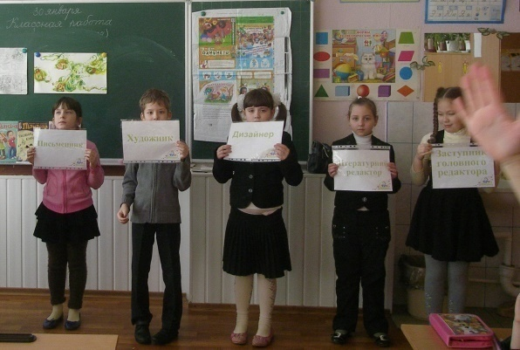
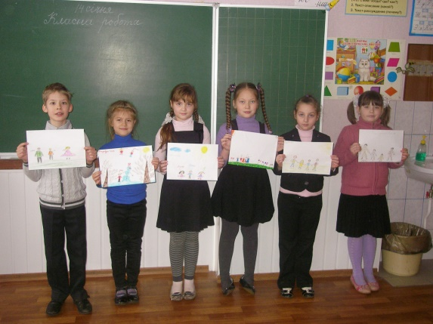
Різноманітні форми уроків
Урок-гра
Урок-казка
Урок на природі
Традиційний урок
Урок-усний журнал
Урок-захист

Slide 11
Призери та переможці конкурсу знавців української мови ім. П.Яцика

Slide 12
Участь учнів у Всеукраїнських конкурсах
Природничий конкурс «Колосок»
Мовний конкурс «Соняшник»

Slide 13
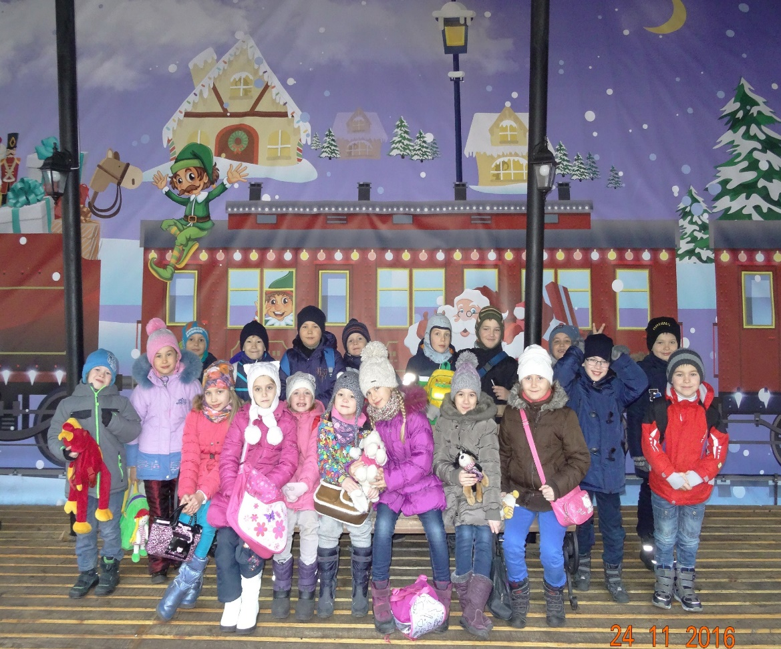
Виховна тема
Формування сприятливого психологічного клімату
в колективі та виховання любові до природи засобами проектно-пошукової діяльності.

Slide 14
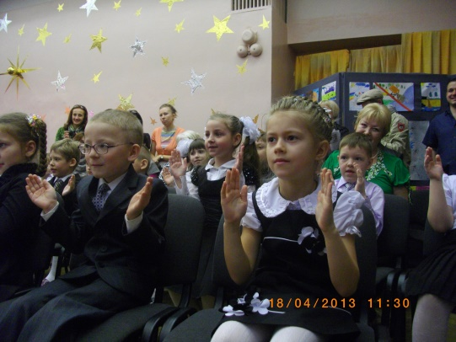
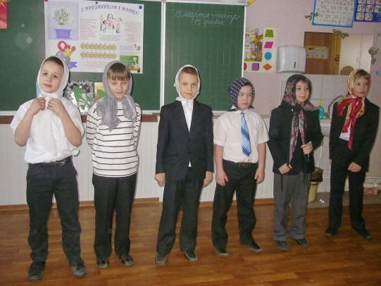
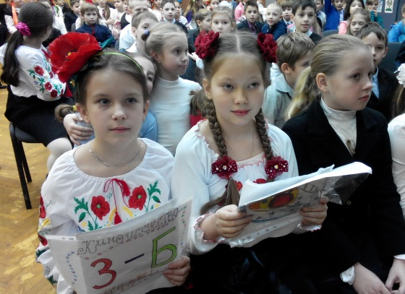
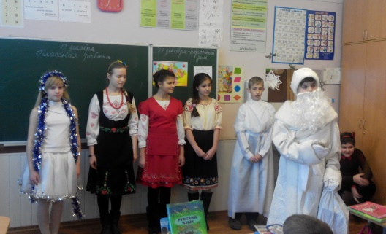
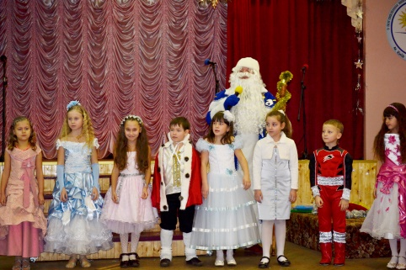
Вчитель-Вихователь
Знання без виховання – меч в руках божевільного (В. Сухомлинський)
Свято Букваря
Свято 8 Березня
Свято «Моя Україна»
Свято Миколая
Новорічне свято

Slide 15
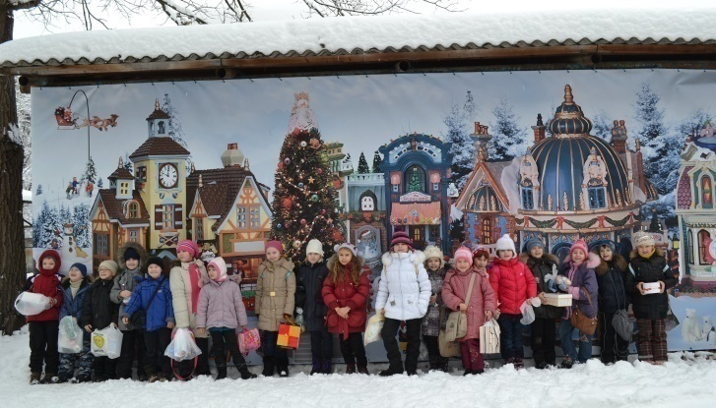
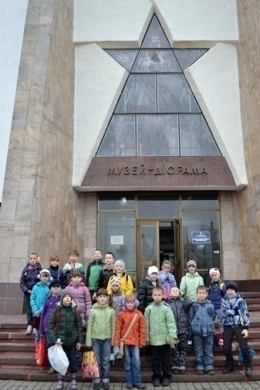
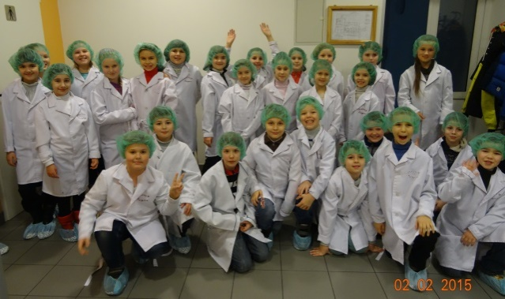
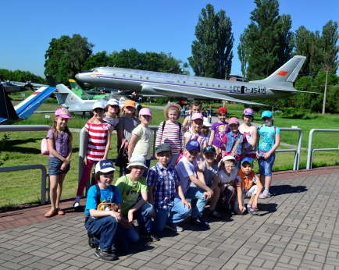
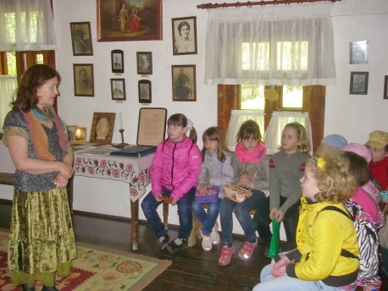
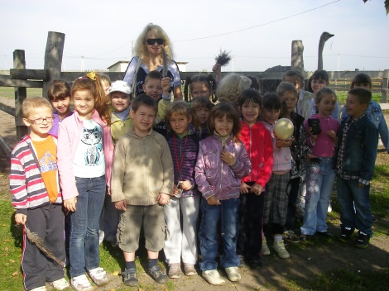
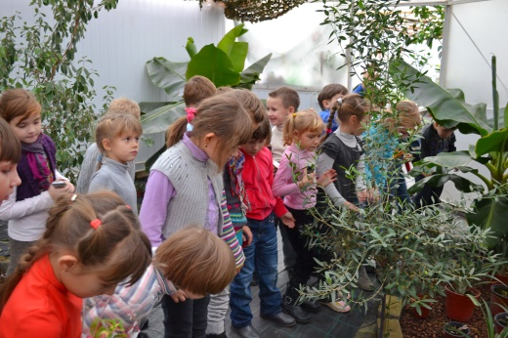
Вчитель-Вихователь
Екскурсія на фабрику ялинкових прикрас
Екскурсія на фабрику «ROSHEN»
Екскурсія до музею
«Лютізький плацдарм»
Екскурсія до музею авіації
Екскурсія до будинку-музею Т.Шевченка
Екскурсія на страусову ферму
Екскурсія до бананової оранжереї.

Slide 16
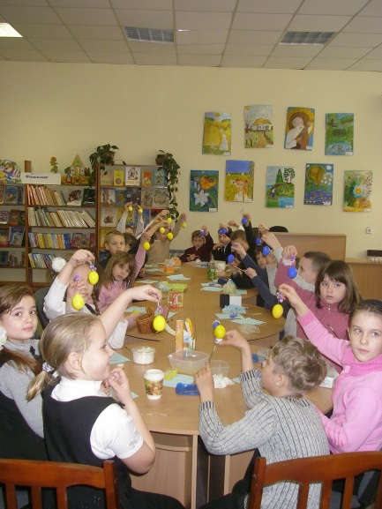
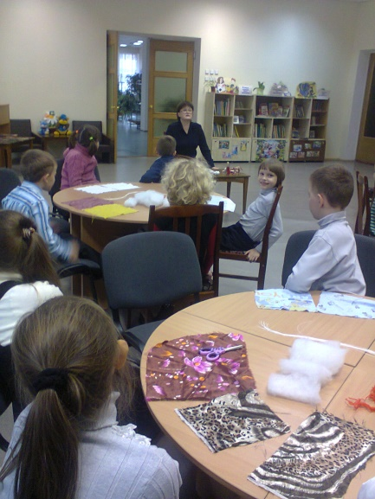
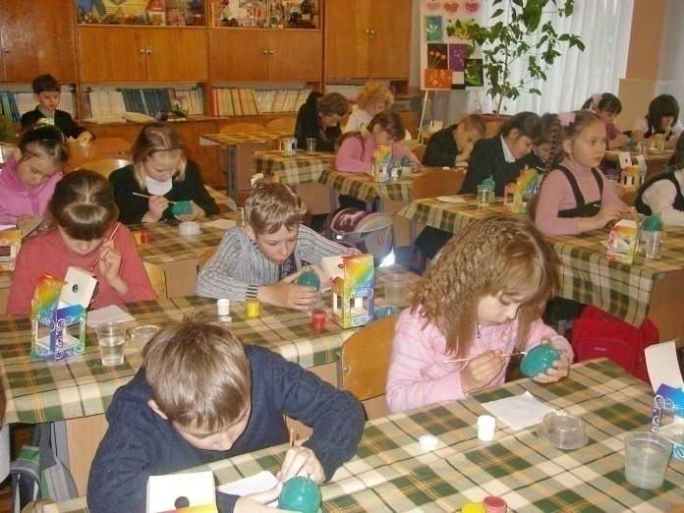
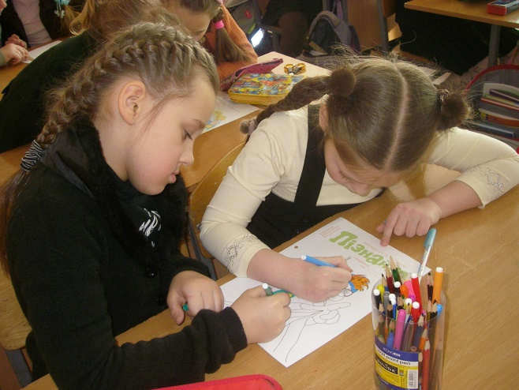
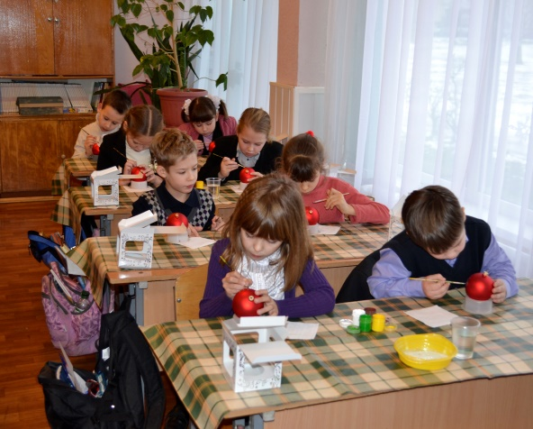
Майстер-класи
Виготовлення яйця-писанки
Розпис яйця-писанки
Виготовлення ляльки-мотанки
Виготовлення журналу «Пізнайко»
Виготовлення ялинкової іграшки

Slide 17
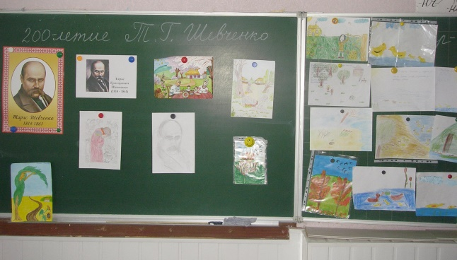
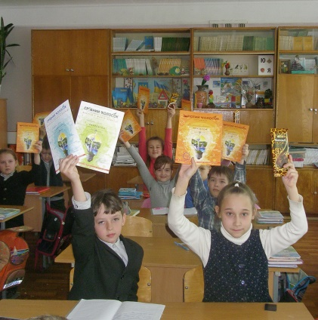
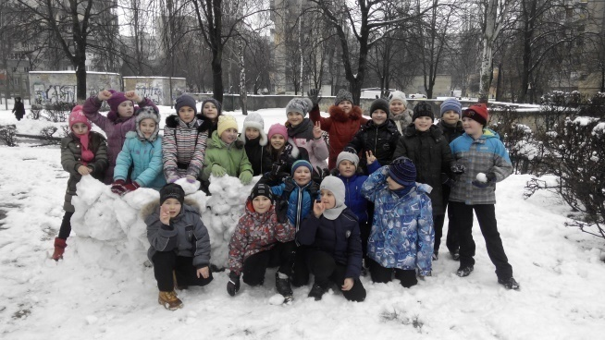
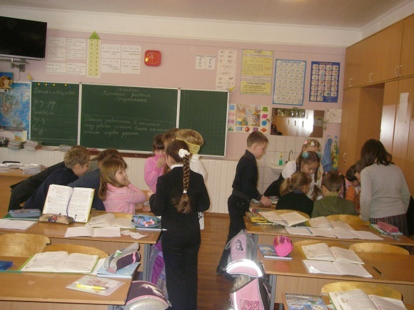
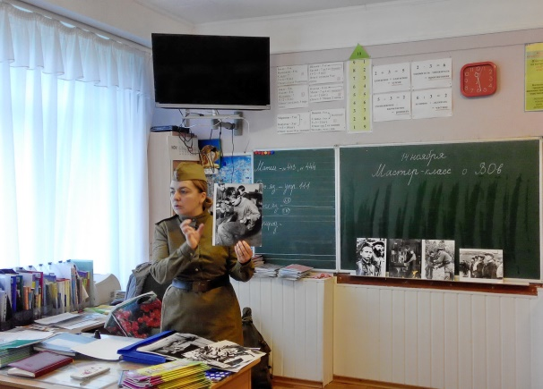
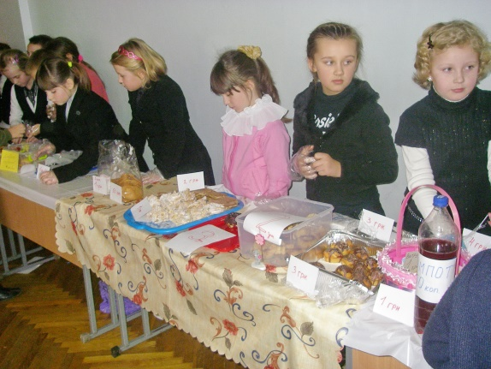
Миттєвості нашого життя
Конкурс малюнків до 200-річчя Шевченка
І на вулиці разом
Всеукраїнський природничий конкурс «Колосок»
Робота в групах
Лекція до річниці визволення Києва
День Ласунчика

Slide 18
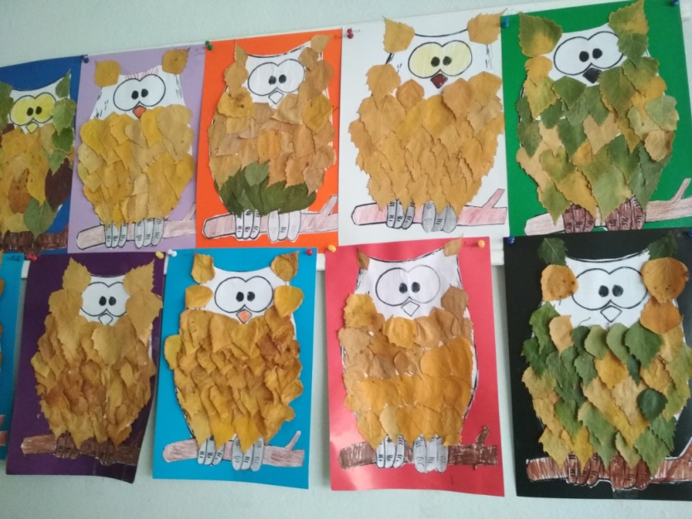
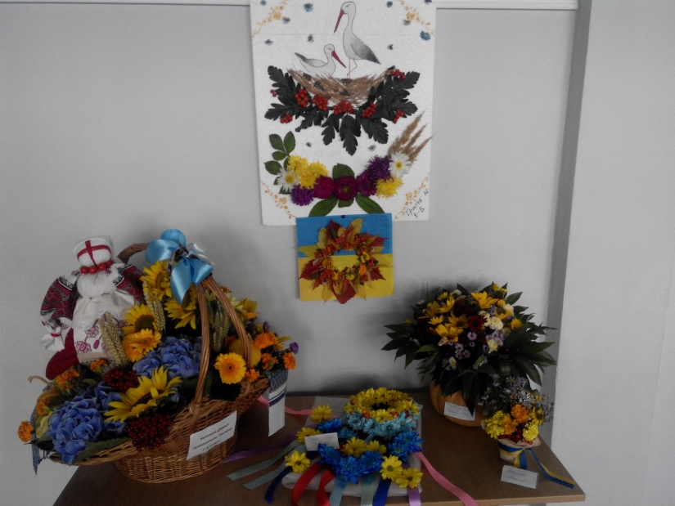
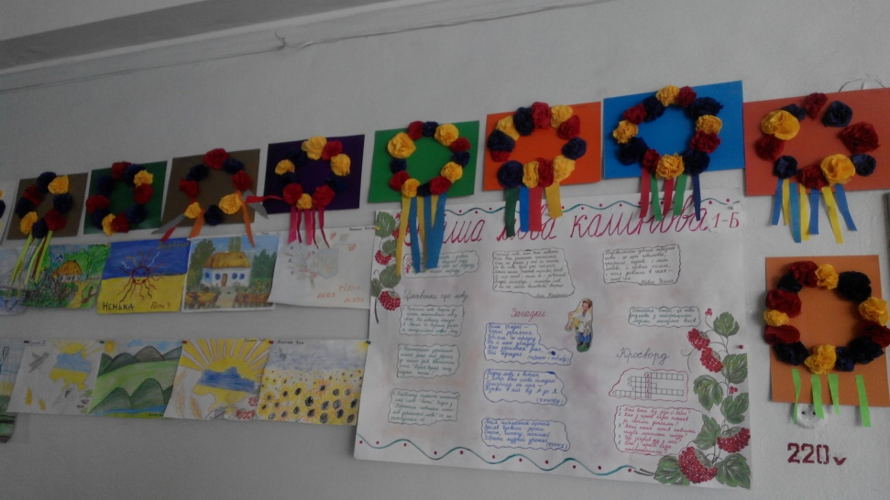
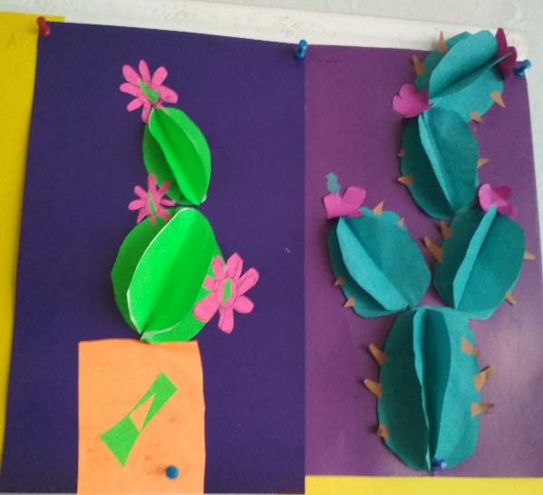
Творчі роботи

Slide 19
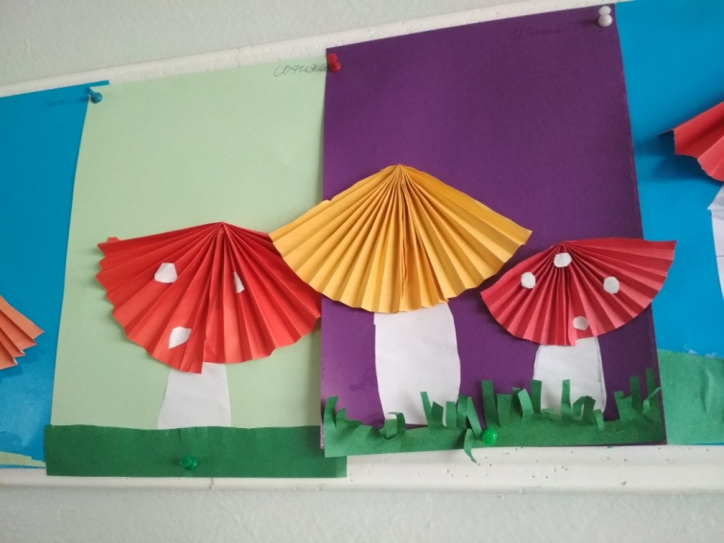
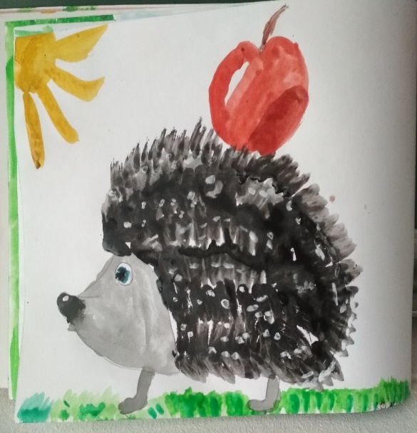
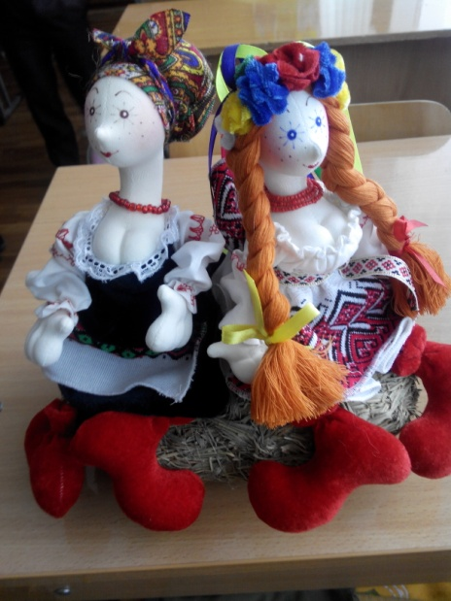
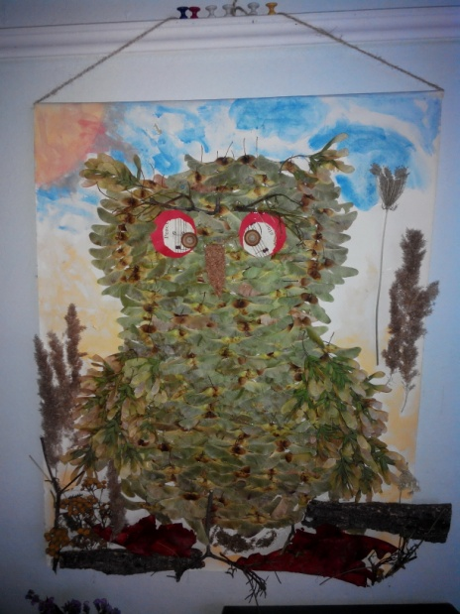
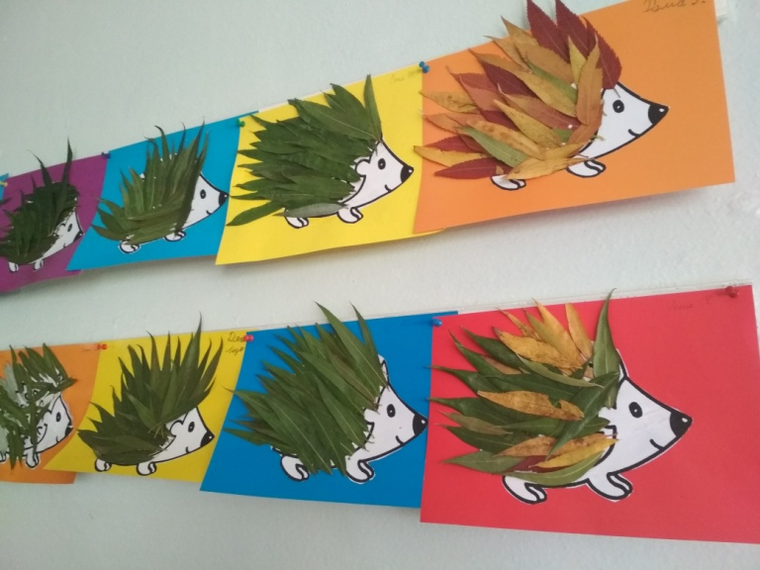
Творчі роботи

Slide 20
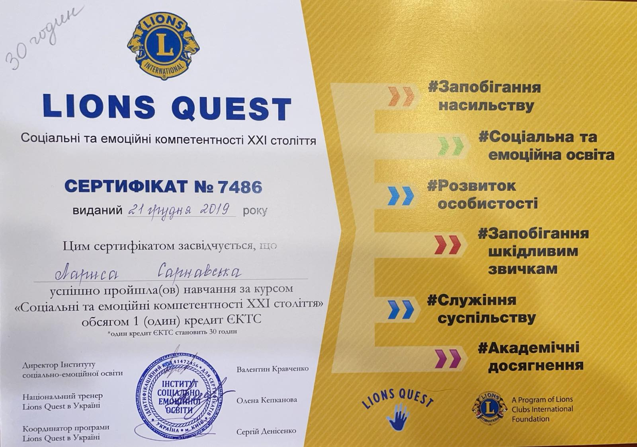
У Святому Письмі сказано, що всякий, хто вчить, повинен у першу чергу вчити самого себе! Тому самоосвіта - це чергова сходинка нашого педагогічного Олімпу
.

Slide 21
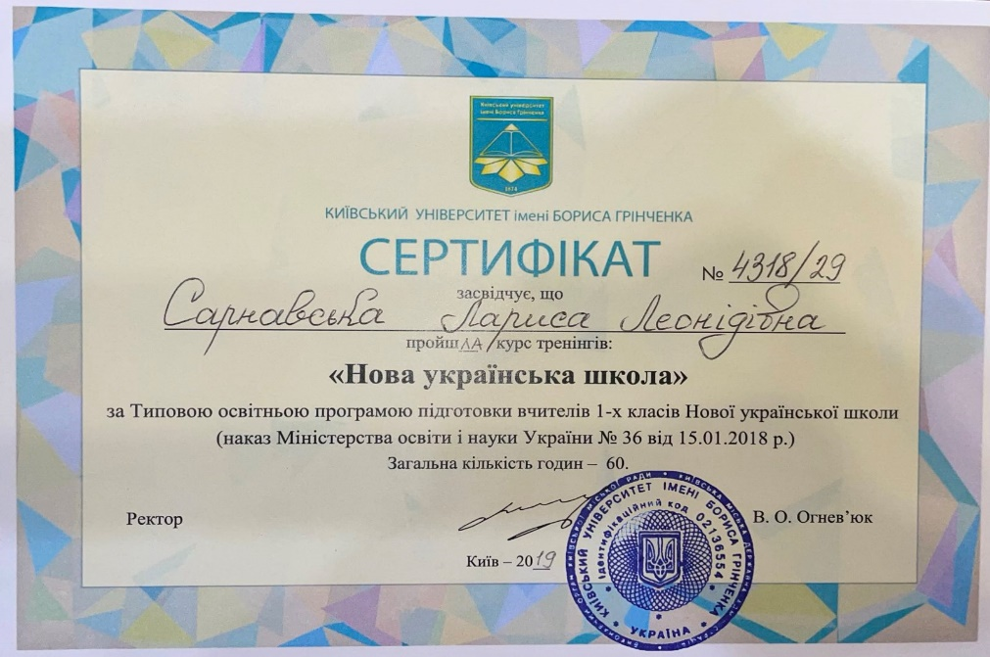
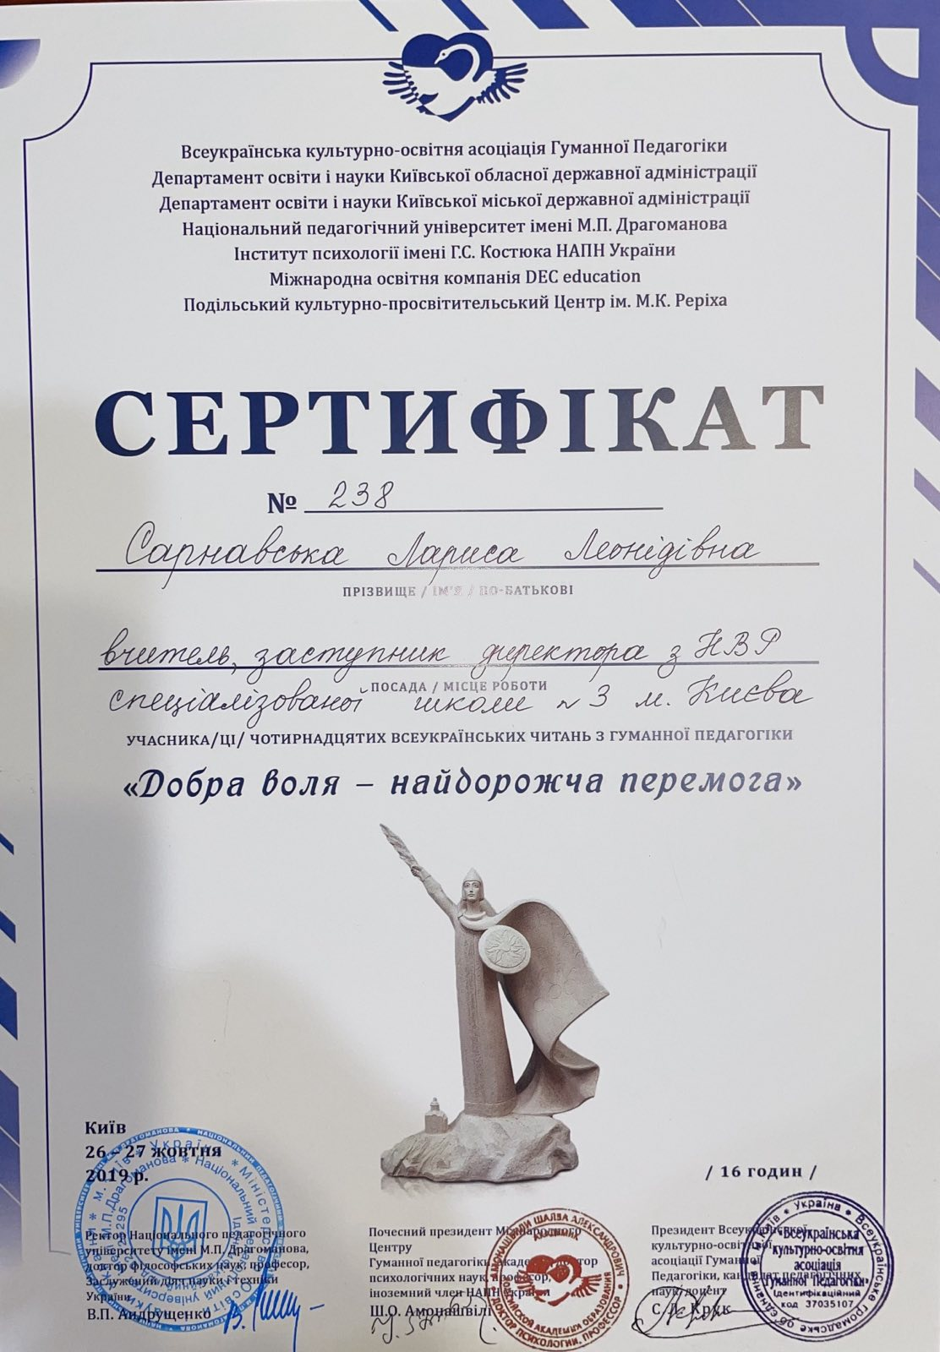
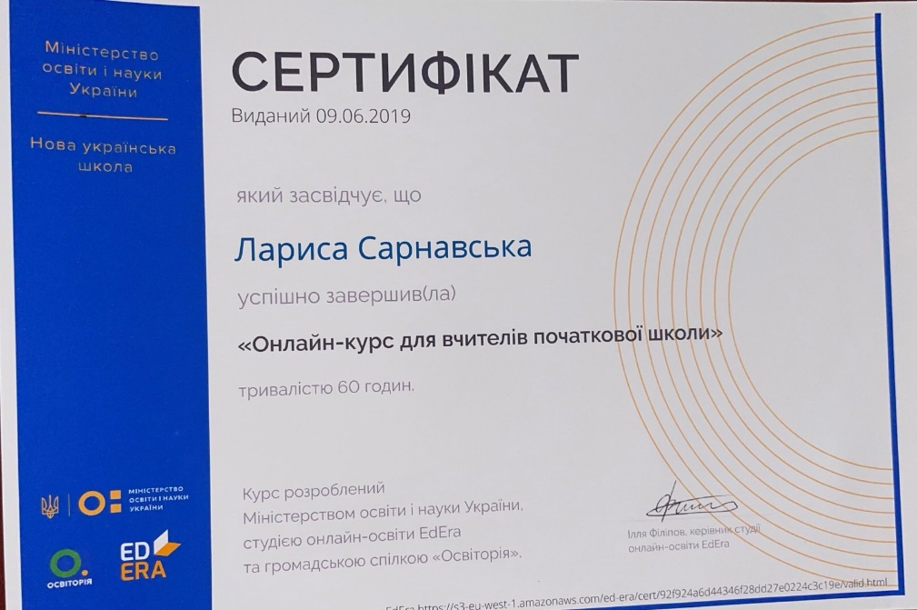
.
.
.

Slide 22
.

Slide 23
.

Slide 24
.

Slide 25
.

Slide 26
.

Slide 27
.

Slide 28
Рецепт вчительської молодості
Систематично вживайте: бальзам мудрості, коктейль творчості, каву бадьорості, відвар пунктуальності, настій терпимості, екстракт людяності.
Виконуйте все це ретельно і будете вічно молодими, Вчителі!

Slide 29
.
.

